Slide 1

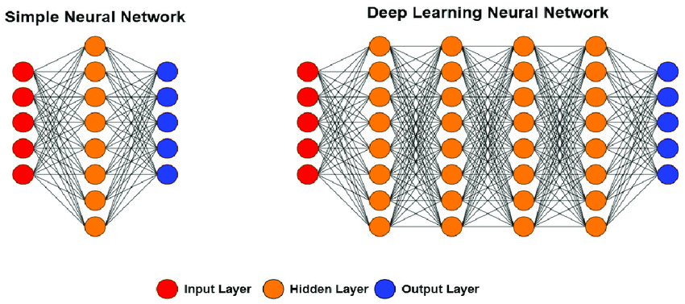
Python ile Yapay Zekaya Giriş
Yapay Sinir Ağları ve Derin Öğrenmeye Giriş
armagan@karabinaa.me

Slide 2
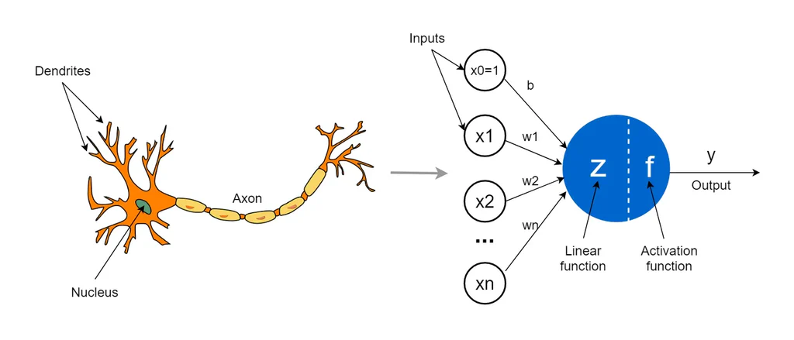
Python ile Yapay Zekaya Giriş
Basit Perceptron – Her şeyin başlangıcı
armagan@karabinaa.me

Slide 3
Python ile Yapay Zekaya Giriş
Basit Perceptron – Her şeyin başlangıcı
net = X1 * W1 + X2 * W2 + .... + Xn * Wn + b
y = f(net)
armagan@karabinaa.me

Slide 4
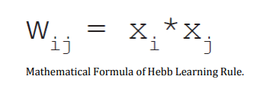



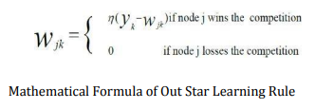
Python ile Yapay Zekaya Giriş
Basit Perceptron – Her şeyin başlangıcı
Hebb öğrenme kuralı
Perceptron öğrenme kuralı
Delta Öğrenme Kuralı
Korelasyon öğrenme kuralı
Out Star Öğrenme Kuralı
armagan@karabinaa.me

Slide 5
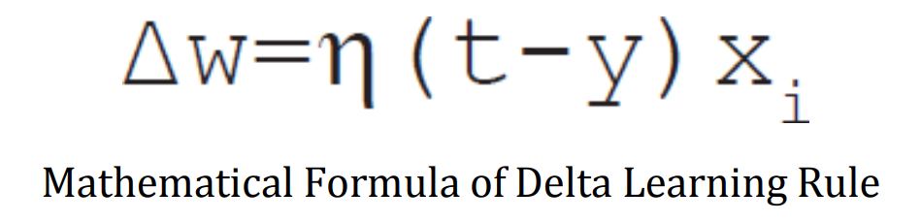
Python ile Yapay Zekaya Giriş
Basit Perceptron – Her şeyin başlangıcı
Delta Öğrenme Kuralı
armagan@karabinaa.me

Slide 6
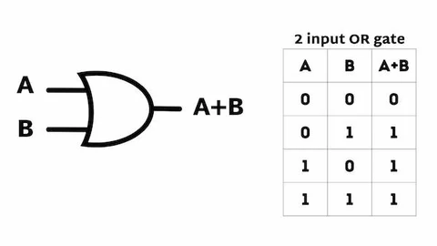
Python ile Yapay Zekaya Giriş
Basit Perceptron – Her şeyin başlangıcı
armagan@karabinaa.me

Slide 7
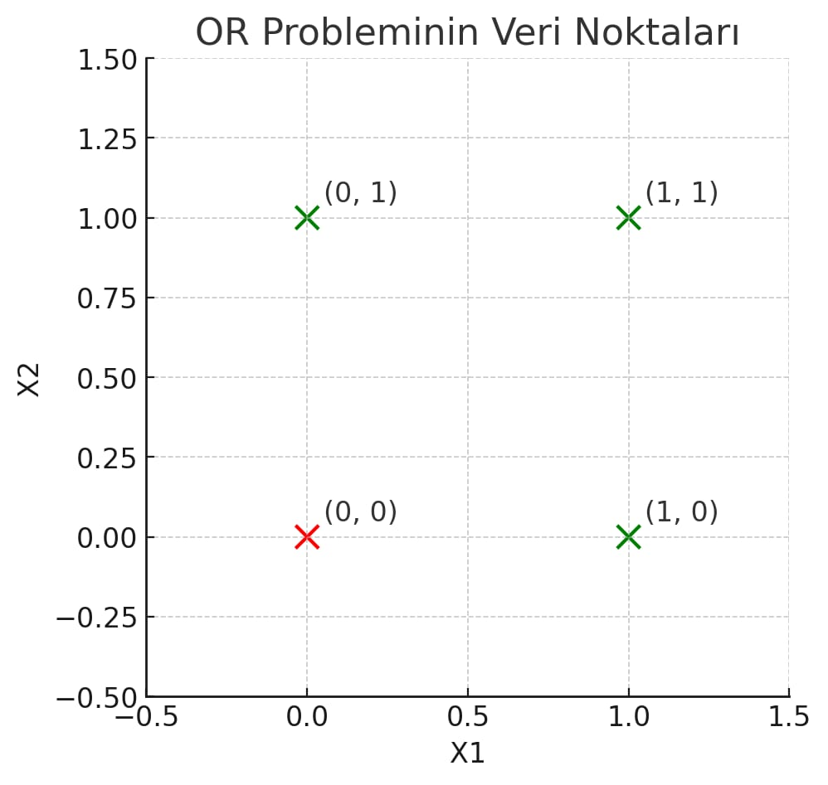
Python ile Yapay Zekaya Giriş
Basit Perceptron – Her şeyin başlangıcı
armagan@karabinaa.me

Slide 8
Python ile Yapay Zekaya Giriş
Basit Perceptron – Her şeyin başlangıcı
x1 = A
x2 = B
armagan@karabinaa.me

Slide 9
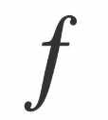
Python ile Yapay Zekaya Giriş
Basit Perceptron – Her şeyin başlangıcı
1
b
x1
w1
y
w2
x2
x1 = A
x2 = B
armagan@karabinaa.me

Slide 10
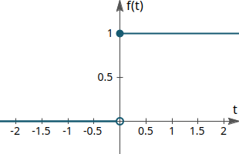
Python ile Yapay Zekaya Giriş
Basit Perceptron – Her şeyin başlangıcı
1
b
x1
w1
y
w2
x2
x1 = A
x2 = B
armagan@karabinaa.me

Slide 11
Python ile Yapay Zekaya Giriş
Basit Perceptron – Her şeyin başlangıcı
1
b
x1
w1
y
w2
x2
x1 = A
x2 = B
armagan@karabinaa.me

Slide 12
Python ile Yapay Zekaya Giriş
Basit Perceptron – Her şeyin başlangıcı
W1 = 0.2 b=-0.3
W2 = 0.1
1
b
x1
w1
y
w2
x2
x1 = A
x2 = B
armagan@karabinaa.me

Slide 13
Python ile Yapay Zekaya Giriş
Basit Perceptron – Her şeyin başlangıcı
W1 = 0.2 b= -0.1
W2 = 0.1
1
b
x1
w1
y
w2
x2
x1 = A
x2 = B
= 0.2
armagan@karabinaa.me

Slide 14
Python ile Yapay Zekaya Giriş
Basit Perceptron – Her şeyin başlangıcı
1
b
x1
w1
y
w2
x2
armagan@karabinaa.me

Slide 15
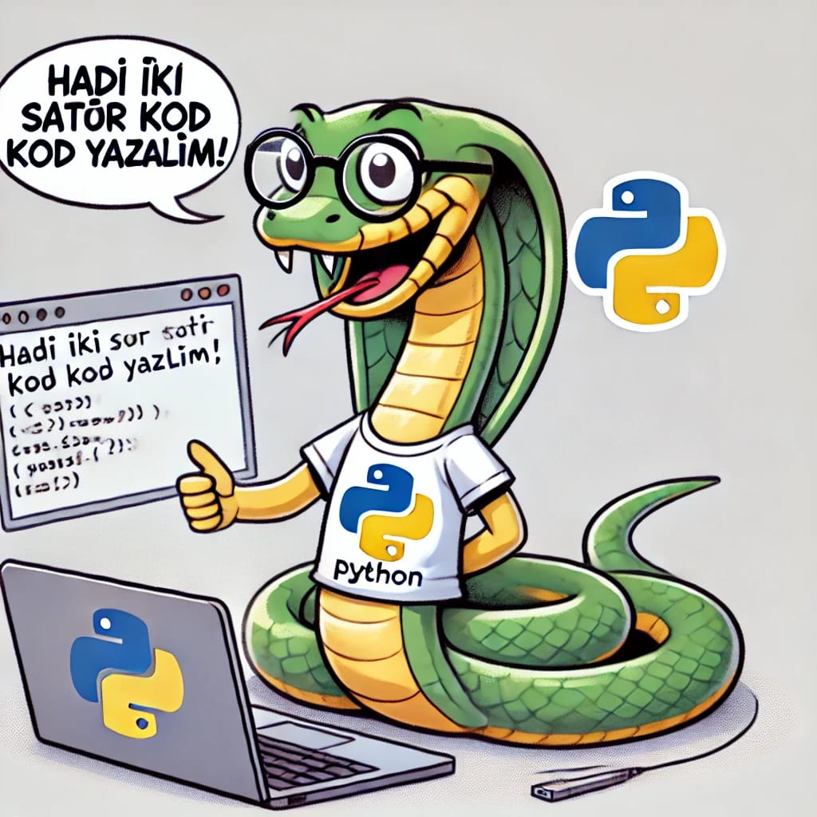
Python ile Yapay Zekaya Giriş
Yapay Sinir Ağları ve Derin Öğrenmeye Giriş
armagan@karabinaa.me

Slide 16
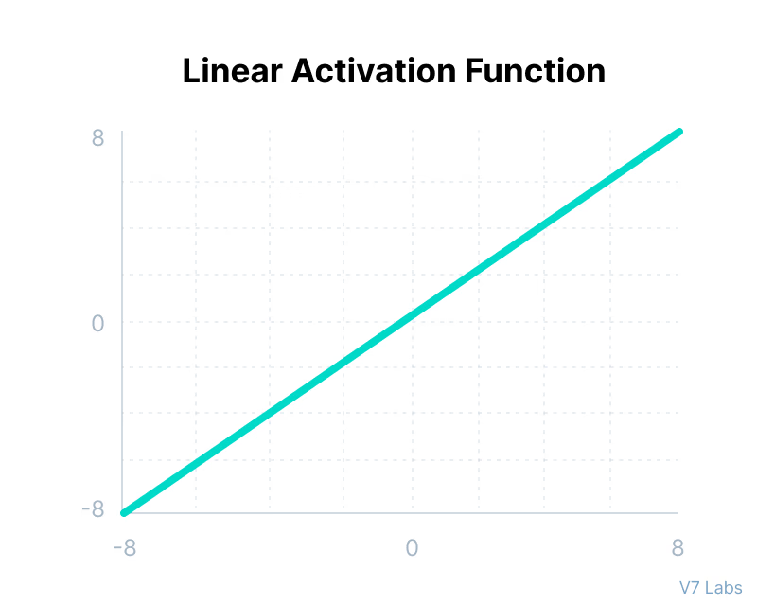
Python ile Yapay Zekaya Giriş
Aktivasyon fonksiyonları
armagan@karabinaa.me

Slide 17
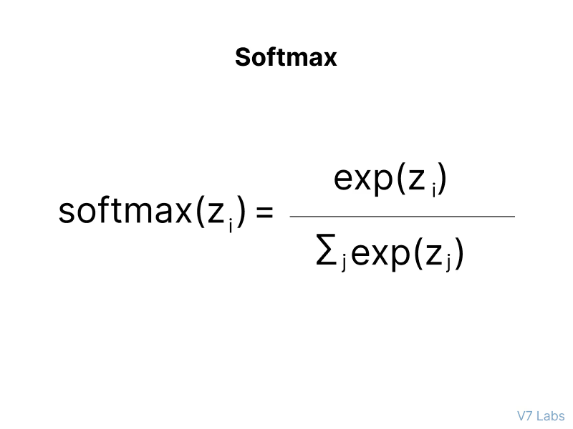
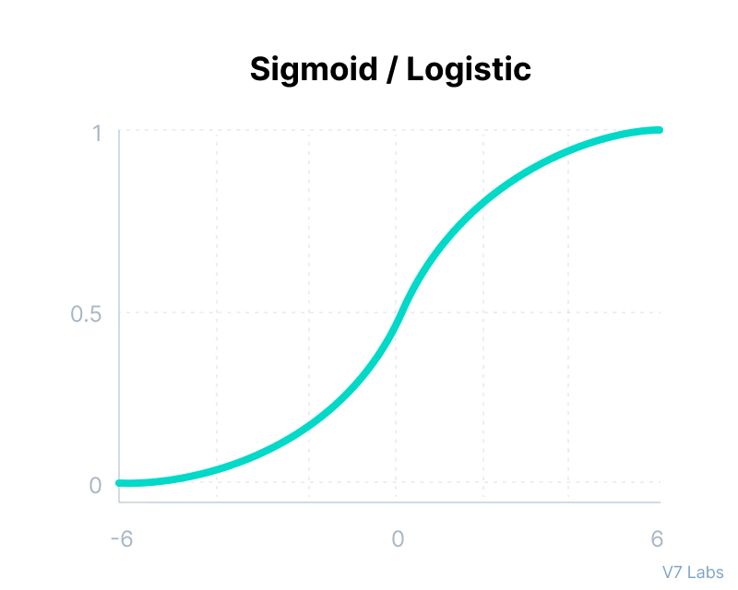
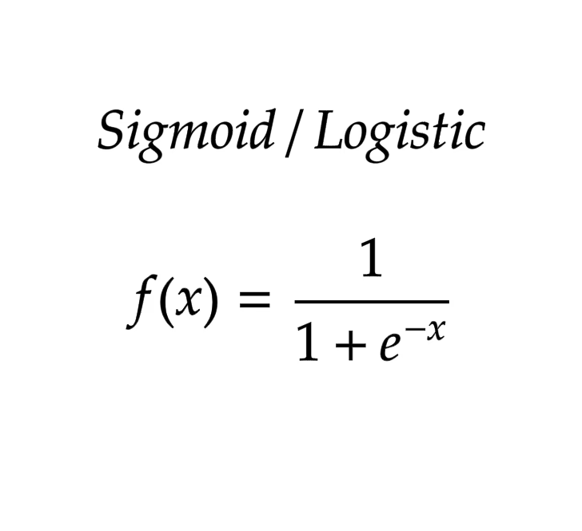
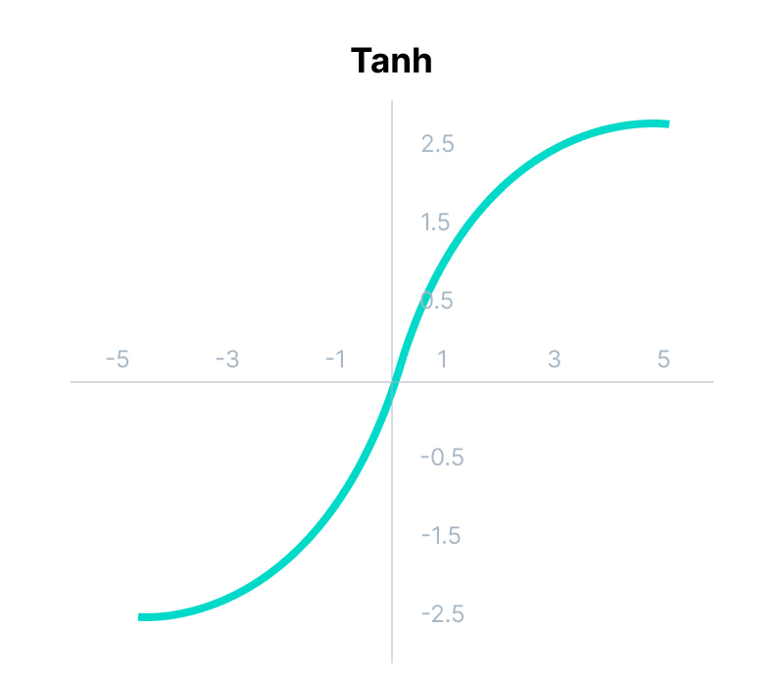
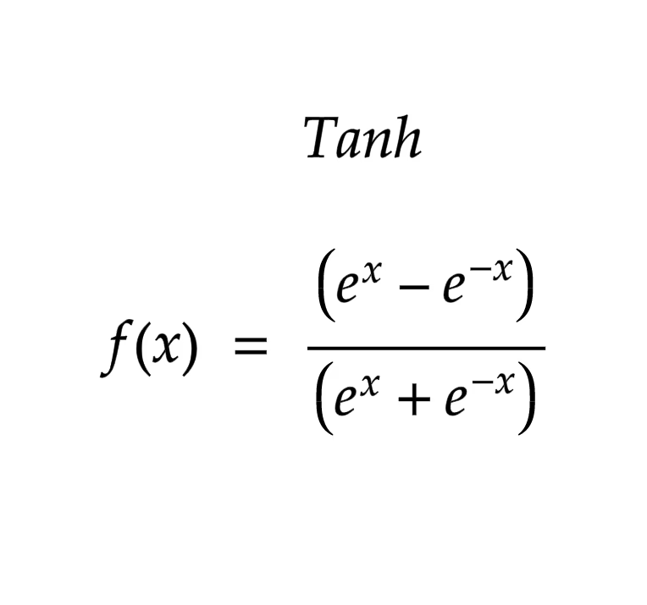
Python ile Yapay Zekaya Giriş
Aktivasyon fonksiyonları
Aktivasyon fonksiyonları
armagan@karabinaa.me

Slide 18
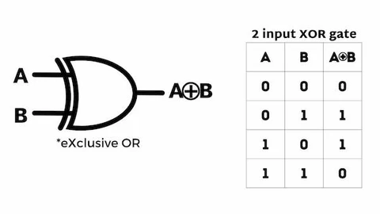
Python ile Yapay Zekaya Giriş
Basit Perceptron – Her şeyin başlangıcı
armagan@karabinaa.me

Slide 19
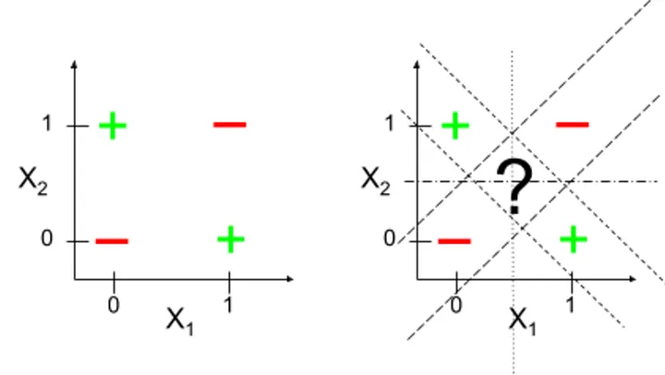
Python ile Yapay Zekaya Giriş
Basit Perceptron – Her şeyin başlangıcı
armagan@karabinaa.me

Slide 20
Python ile Yapay Zekaya Giriş
Basit Perceptron – Her şeyin başlangıcı
armagan@karabinaa.me

Slide 21
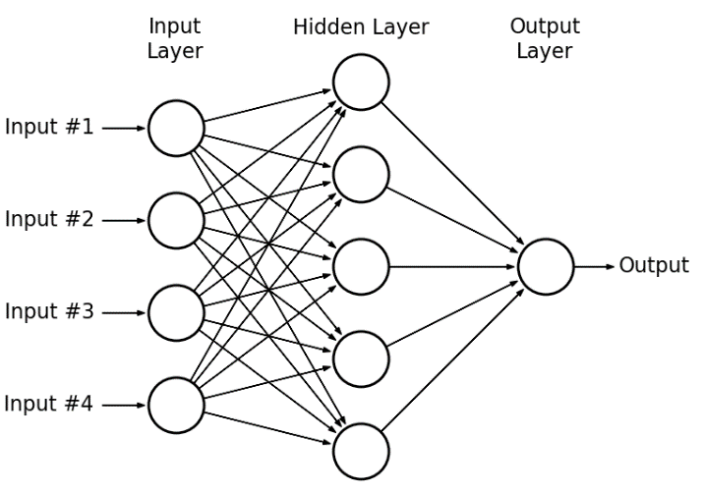
Python ile Yapay Zekaya Giriş
Çok katmanlı perceptron
armagan@karabinaa.me

Slide 22
Python ile Yapay Zekaya Giriş
Çok katmanlı perceptron
Nasıl öğrenecek ?
armagan@karabinaa.me

Slide 23
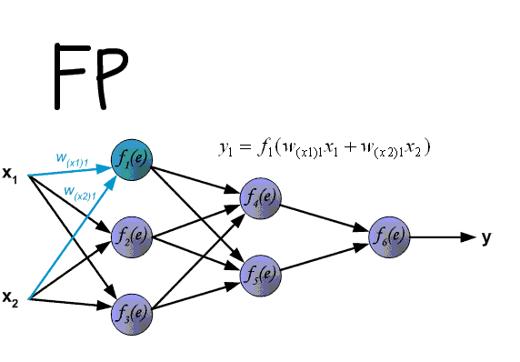
Python ile Yapay Zekaya Giriş
Çok katmanlı perceptron
Geri yayılma algoritması
armagan@karabinaa.me

Slide 24
Python ile Yapay Zekaya Giriş
Çok katmanlı perceptron
Aktivasyon fonksiyonu seçimi
armagan@karabinaa.me

Slide 25
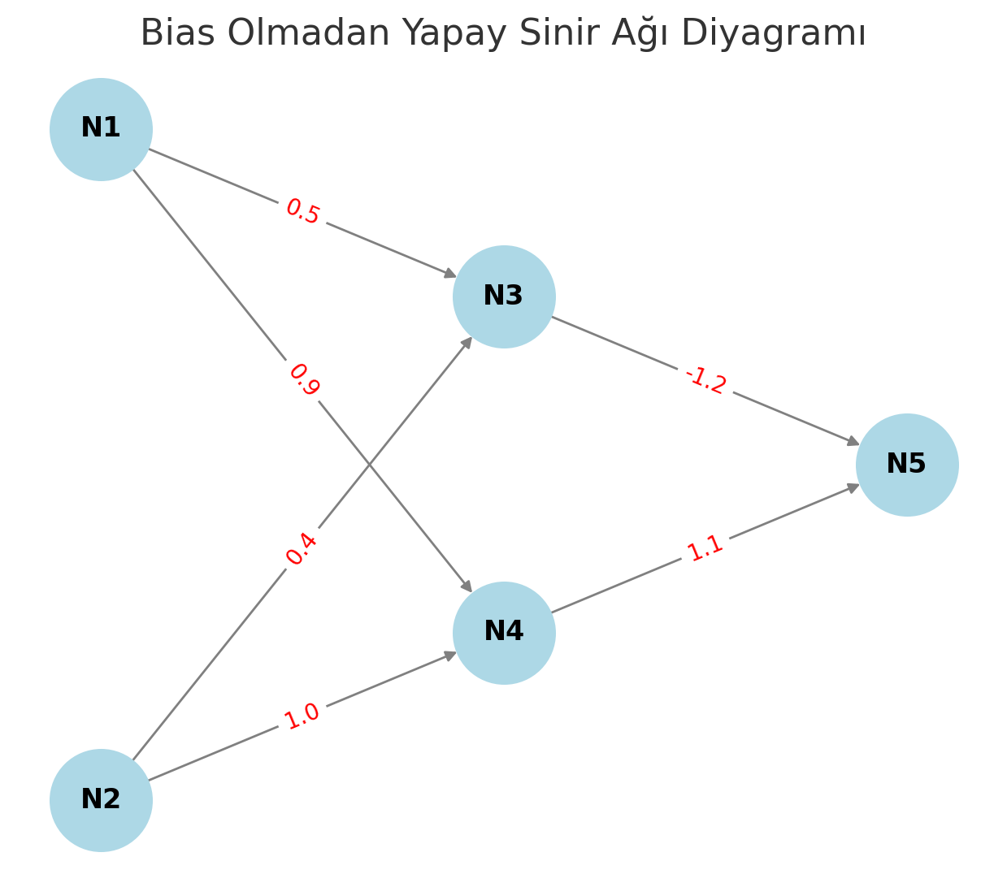
Python ile Yapay Zekaya Giriş
Çok katmanlı perceptron
x1
-1
b3 = 0.8
-1
b5 = 0.3
-1
y
b4 = - 0.1
x2
armagan@karabinaa.me

Slide 26
Python ile Yapay Zekaya Giriş
Çok katmanlı perceptron
armagan@karabinaa.me

Slide 27
Python ile Yapay Zekaya Giriş
Çok katmanlı perceptron – Derin Öğrenme
Nedir bu derin öğrenme ? Derin dediğimiz ne ?
armagan@karabinaa.me

Slide 28
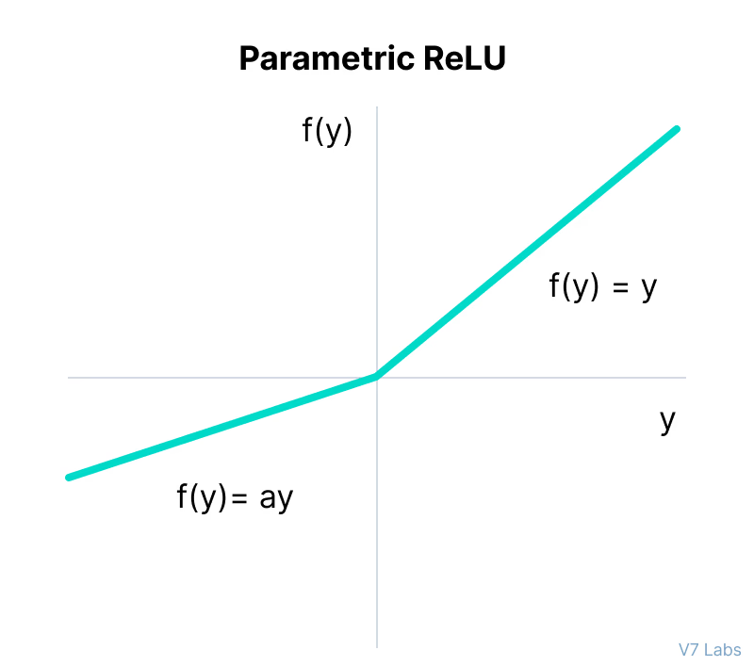
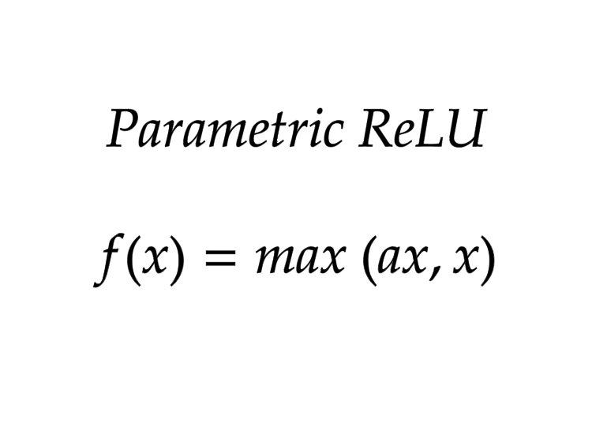
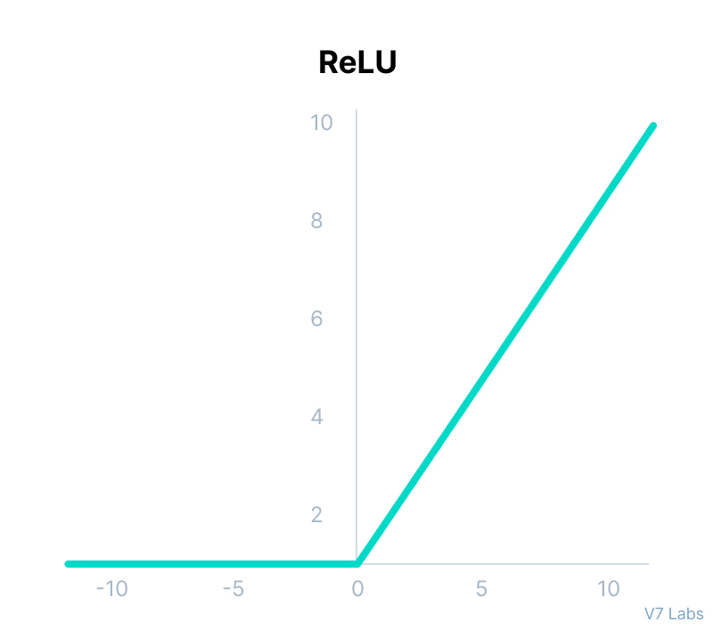
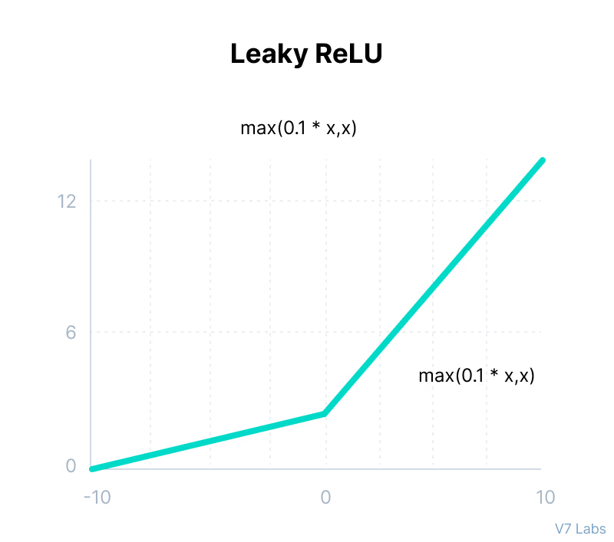
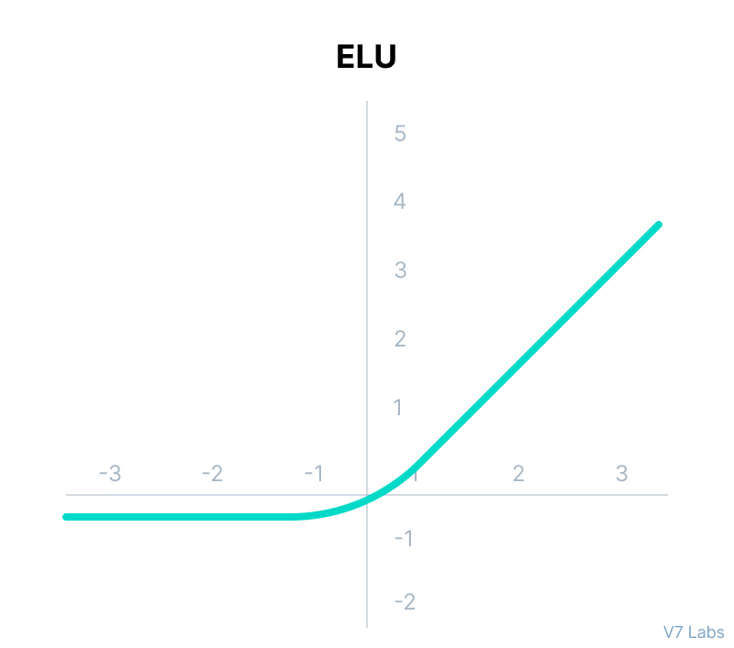
Python ile Yapay Zekaya Giriş
Aktivasyon fonksiyonları
Aktivasyon fonksiyonları
armagan@karabinaa.me

Slide 29
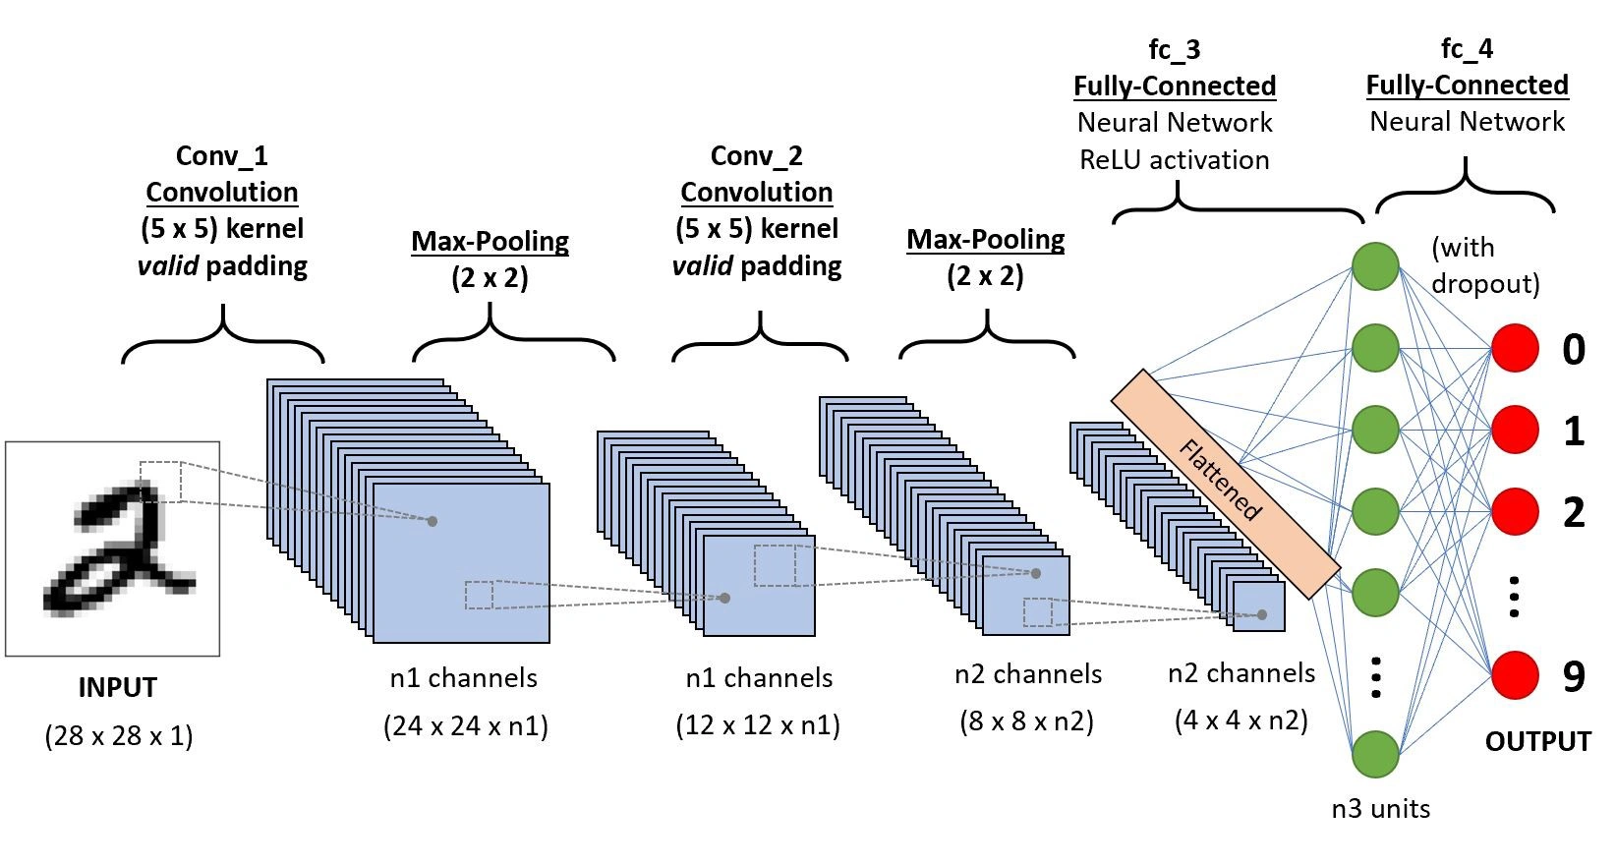
Python ile Yapay Zekaya Giriş
Çok katmanlı perceptron – Derin Öğrenme
CNN (Convolutional Neural Network)
armagan@karabinaa.me

Slide 30
Python ile Yapay Zekaya Giriş
Yapay Sinir Ağları ve Derin Öğrenmeye Giriş
armagan@karabinaa.me

Slide 31
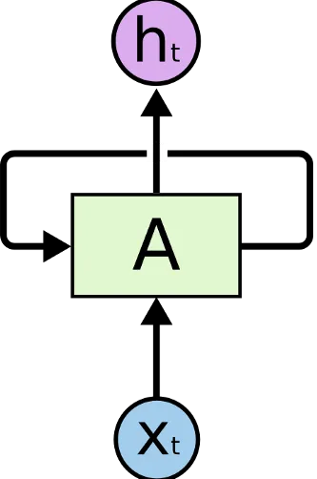
Python ile Yapay Zekaya Giriş
Çok katmanlı perceptron – Derin Öğrenme
Recurrent Neural Network (RNN)
armagan@karabinaa.me

Slide 32
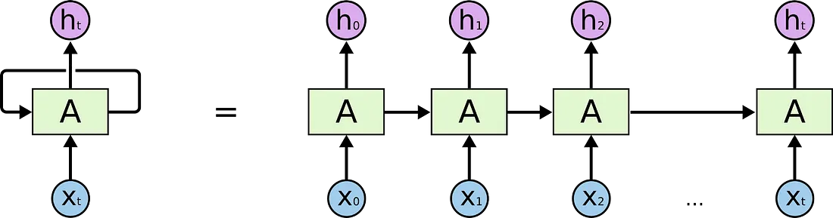
Python ile Yapay Zekaya Giriş
Çok katmanlı perceptron – Derin Öğrenme
Recurrent Neural Network (RNN)
armagan@karabinaa.me

Slide 33
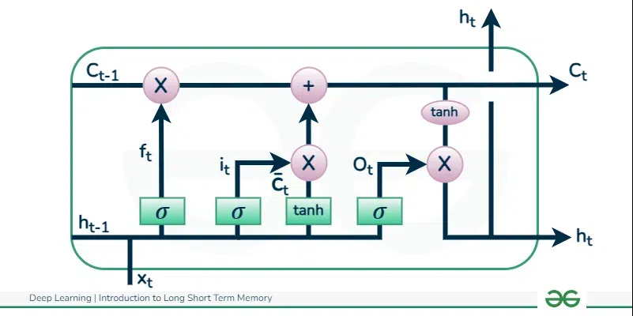
Python ile Yapay Zekaya Giriş
Çok katmanlı perceptron – Derin Öğrenme
LSTM (Long Short Time Memory) Ağları
armagan@karabinaa.me

Slide 34
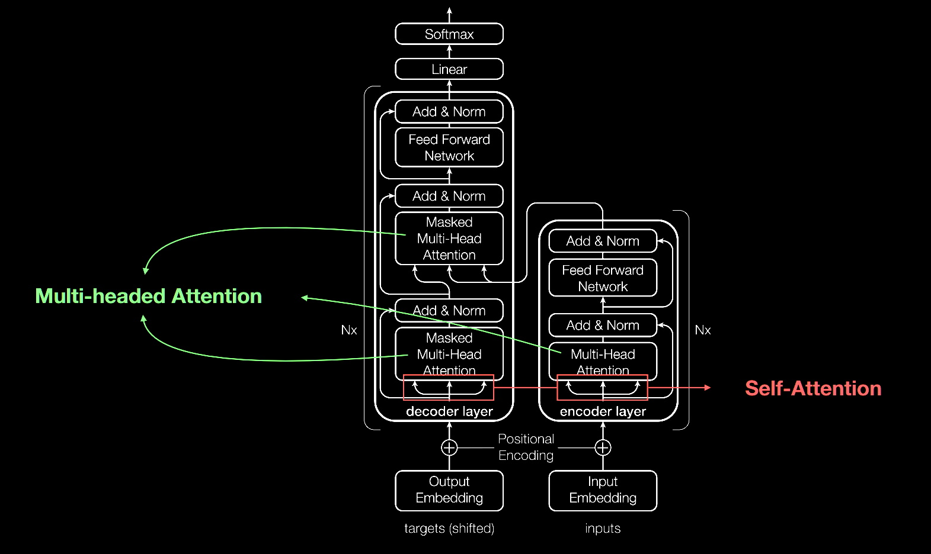
Python ile Yapay Zekaya Giriş
Çok katmanlı perceptron – Derin Öğrenme
Transformer
armagan@karabinaa.me

Slide 35
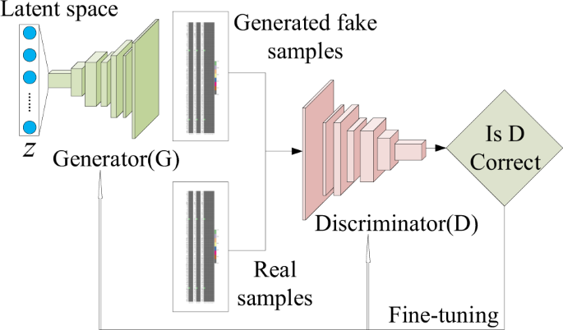
Python ile Yapay Zekaya Giriş
Çok katmanlı perceptron – Derin Öğrenme
Generative Addictive Networks (GAN)
armagan@karabinaa.me

